Slide 1
Кері клапандар

Slide 2
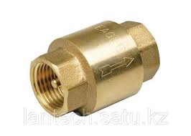
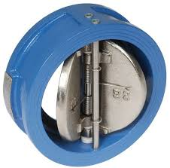
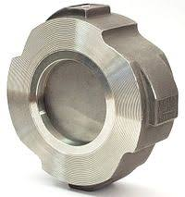
Кері клапан дегеніміз не?
2

Slide 3
Кері клапандардың түрлері
Дискті кері клапан. Бұйым құрастыруда қарапайым, арзан. Жұмыс істеу принципі сұйықтықтың қозғалыс бағыты бойынша дискілі бекітпенің ығысуына негізделеді.
Кері көтергіш клапан. Сығылған ауа, бу тасымалданатын құбырларға арналған. Жоғары бекіту беріктігімен ерекшеленеді.
Шар тәрізді кері клапан. Жоғары тығыз жабылатын ағын бөлігінің қарапайым нысаны арқасында жоғары өткізу қабілетін қамтамасыз етеді. Сұйықтықтың өнімділігі мен сапалық құрамына қойылатын төмен талаптар құрылғыны суық, тұтқыр немесе біртекті емес заттар үшін құбыржолдарында пайдалануға мүмкіндік береді.
Айналмалы кері клапан. Бекіту элементі ретінде радиалды ығысудың Болат дискі қолданылады. Арматура жылу пункттеріне, қазандықтарға қызмет көрсететін құбырларда, сондай-ақ өнеркәсіптік мақсаттағы объектілерде орнату үшін пайдаланылады.
3

Slide 4
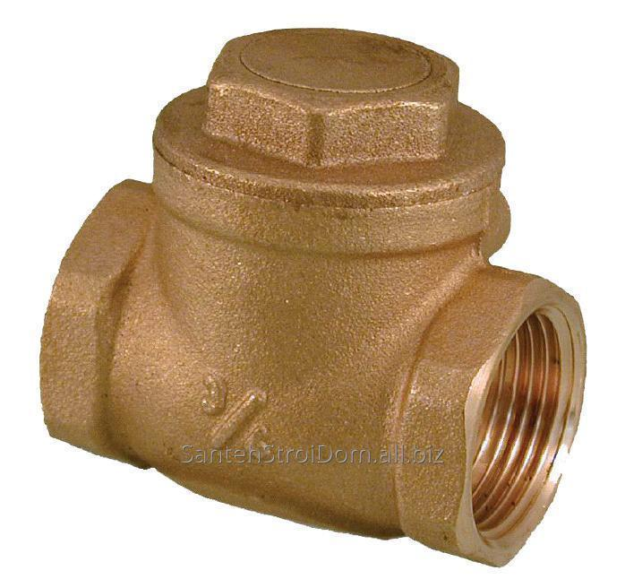
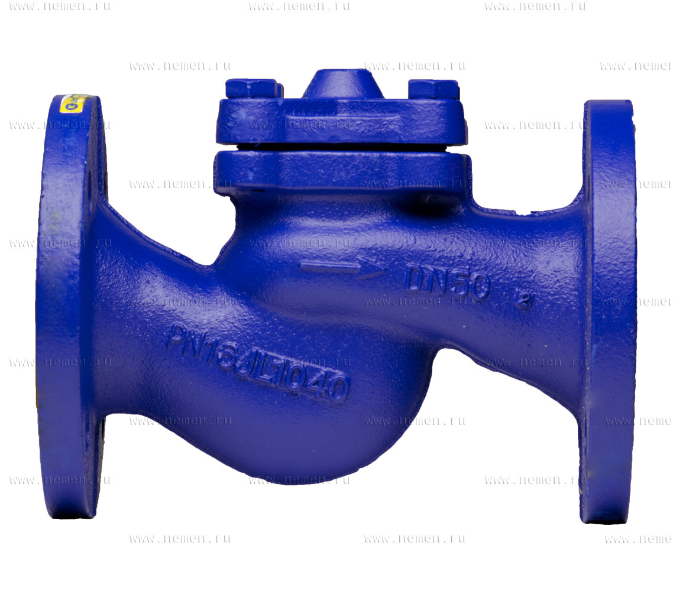
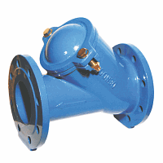
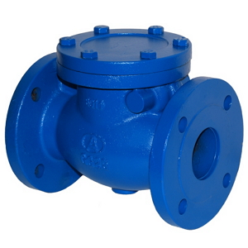
5

Slide 5
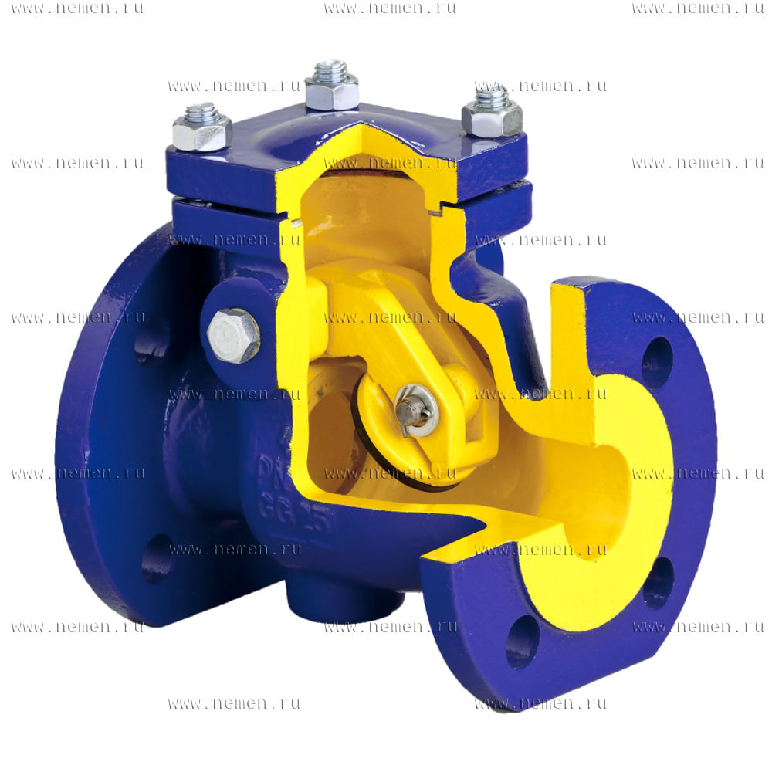
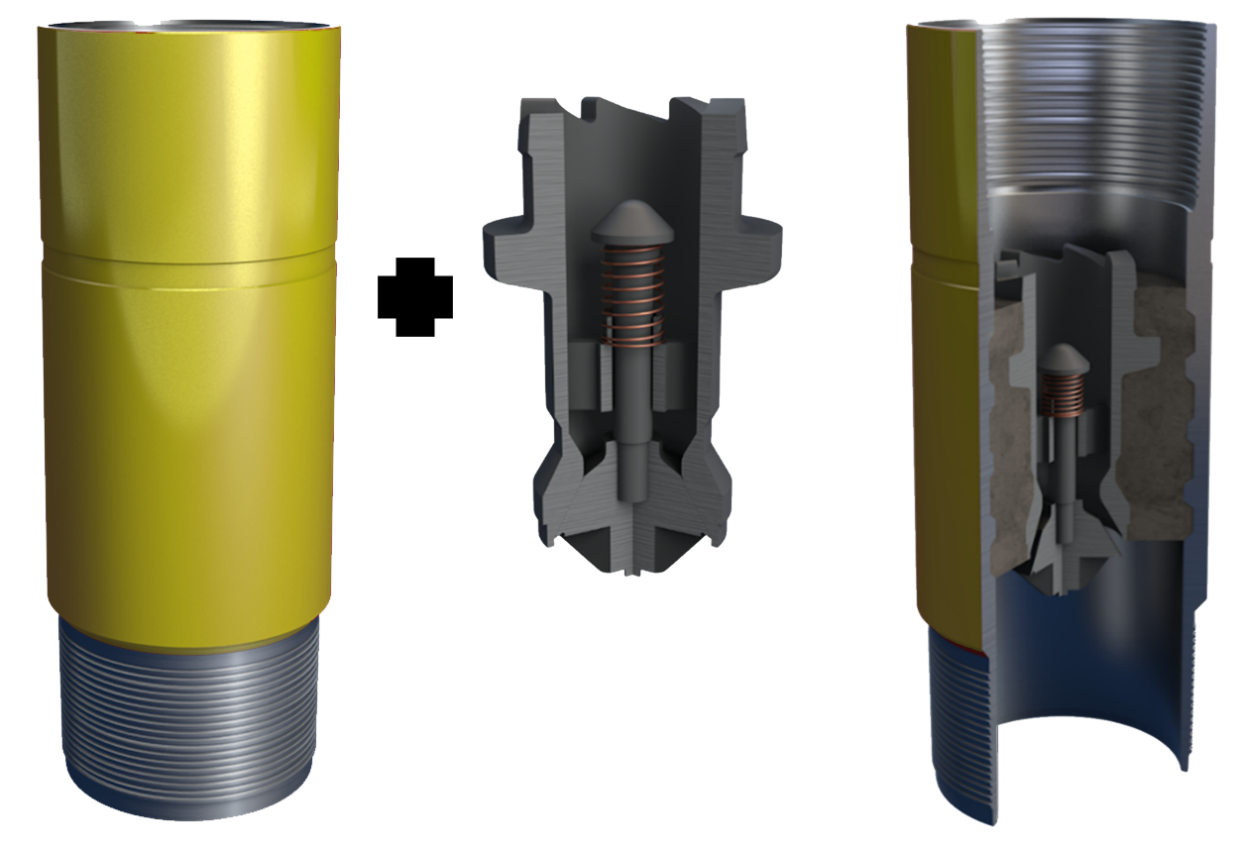
Артықшылықтары:
6

Slide 6
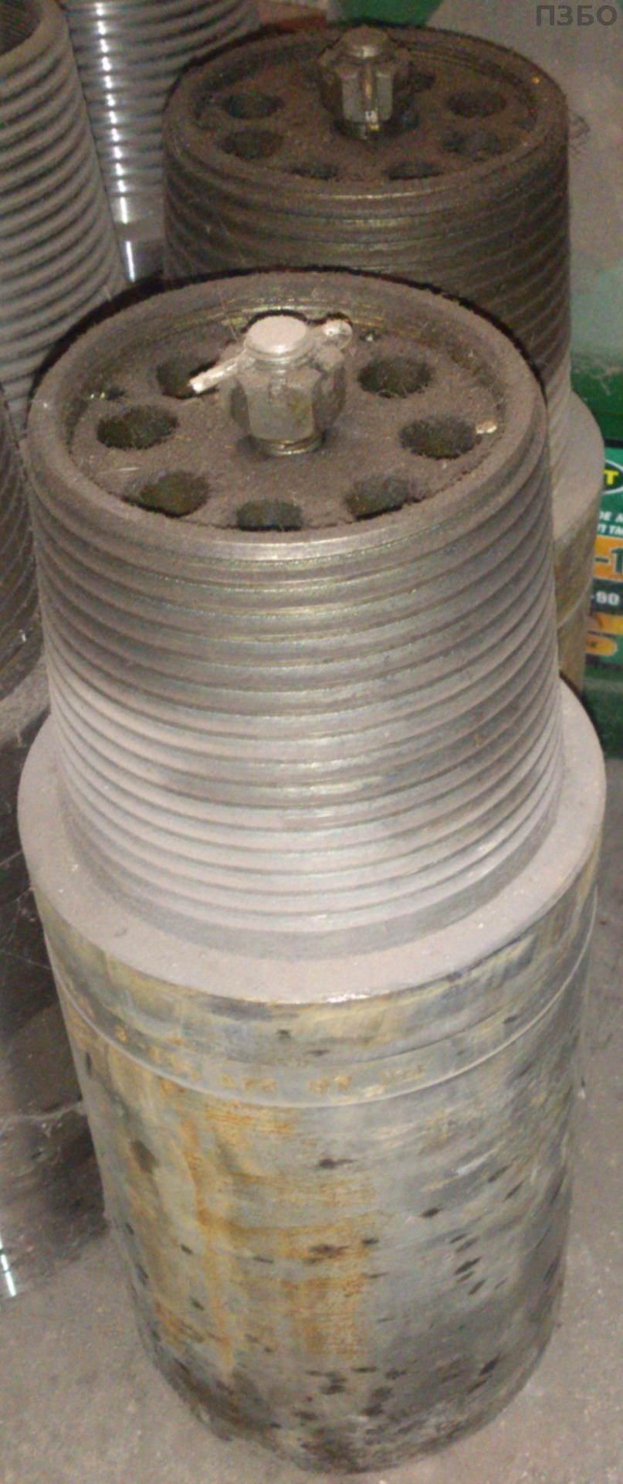

Slide 7
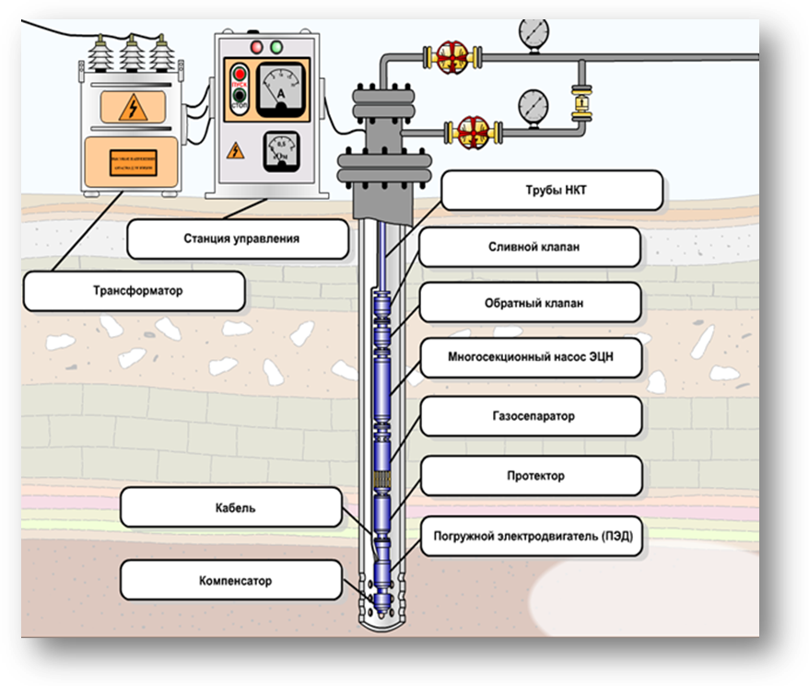

Slide 9
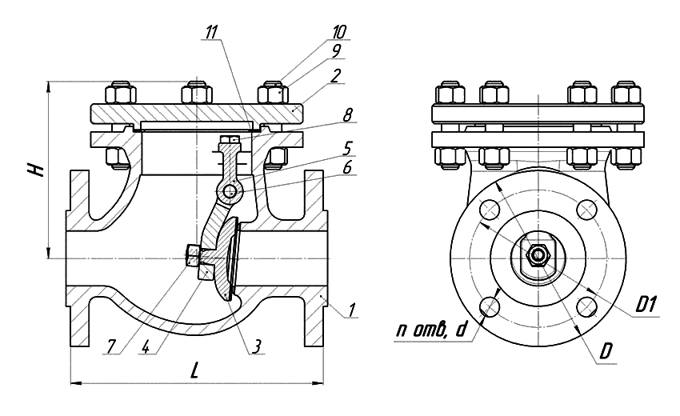
Айналмалы кері клапан
Жұмыс ортасы: бу, суық су, ыстық су, агрессивті емес сұйық мұнай өнімдері
Қоршаған орта температурасы: У1 (-40 ° С-тан + 425 ° С-қа дейін)
Дайындау материалдары:
Корпус: Ст. 20Л-30Л
Қақпағы: Ст.20
Захлопка: Ст.20
Сырға: Ст. 20Л-30Л
Кронштейн: Ст.20Л-30Л
Ось: Ст.20Х13
Тығыздау бекітпенің: коррозияға берік болат 08Х20Н9Г7Т
8

Slide 10
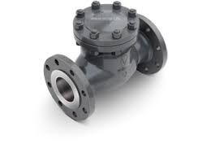
Қолдану саласы және пайдалану мерзімі
13

